Slide 1
Dengiz uslubi

Slide 2
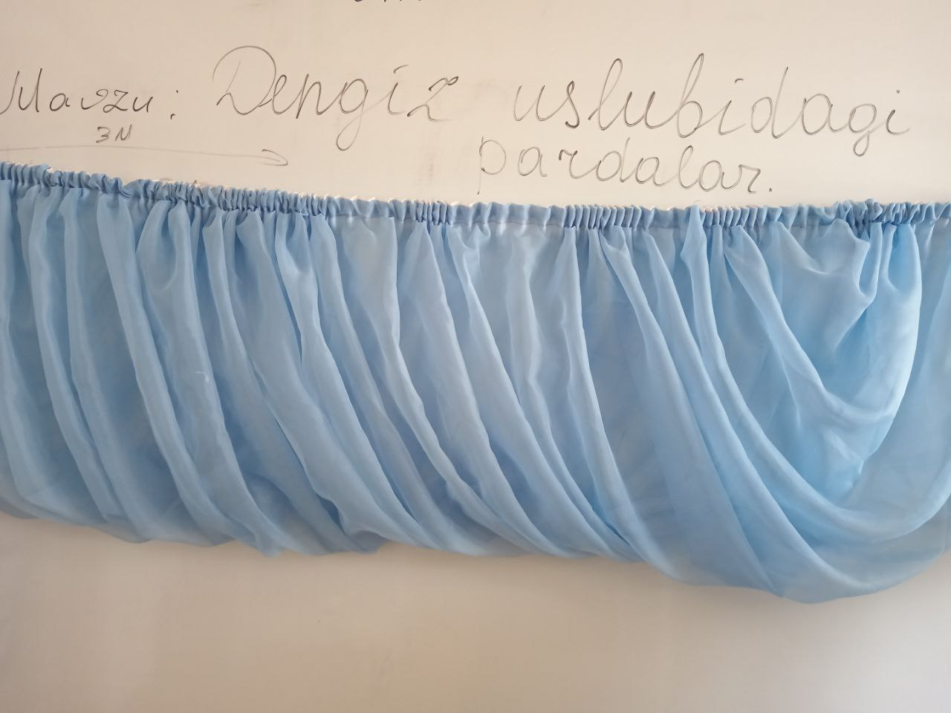
Dengiz uslubidagi pardalarniong xonaning uchdan bir qismidagi bezak

Slide 3
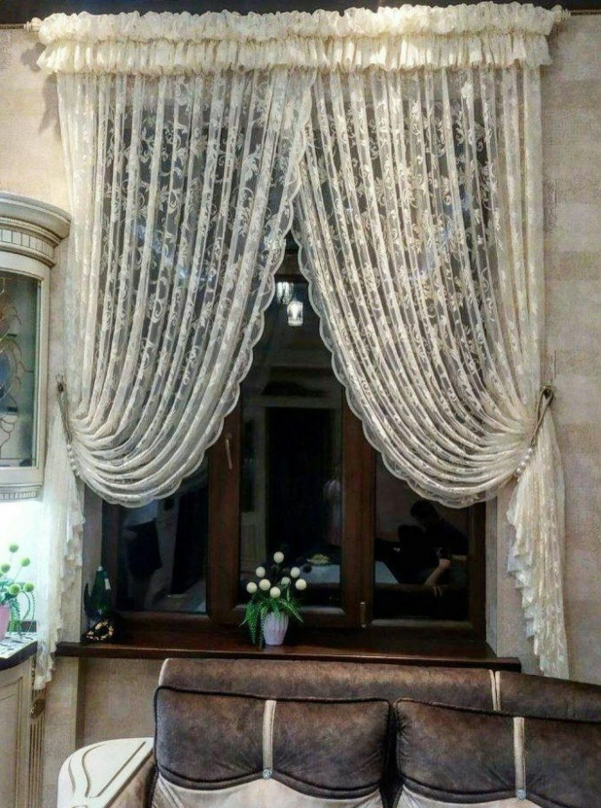
Dengiz uslubi mini pardalarda ikki qavatli ko’rinishi

